Slide 1
BUNGA TUNGGAL DAN BUNGA MAJEMUK
OLEH :
AZIZAH FITRIANI,SE.,MM
ALLPPT.com _ Free PowerPoint Templates, Diagrams and Charts

Slide 2
1. Pengertian Bunga
Bunga adalah jasa dari simpanan atau pinjaman yang dibayarkan pada akhir suatu jangka waktu yang ditentukan atas persetujuan bersama.
Contoh :
Seorang pedagang meminjam uang di bank sebesar Rp. 1.000.000,00 dengan perjanjian bahwa uang tersebut harus dikembalikan dalam jangka waktu satu tahun dengan uang pengembalian sebesar Rp. 1.200.000,00. Uang sebesar Rp 1.000.000,00 disebut modal sedangkan uang yang merupakan kelebihannya, yaitu Rp 200.000,00 disebut bunga atau jasa. Jika besarnya bunga dibandingkan dengan jumlah modal simpanan atau pinjaman dinyatakan dalam persen, makanya nilainya disebut suku bunga dan biasanya dinyatakan dalam p %

Slide 3
2. Persentase
Persentase adalah suatu perbandingan (rasio) untuk menyatakan pecahan dari seratus yang ditunjukkan dengan simbol %.
Persentase = (Jumlah Bagian / Jumlah Keseluruhan) x 100%
Berikut beberapa contoh perhitungan persentase :
a. Sebuah botol berisi air sebanyak 500 ml, kemudian ditambahkan air kedalam botol tersebut sebanyak 50 ml air. Berapa persen kenaikan volume air pada botol setelah ditambahkan?
(50 ml/500 ml) x 100 % = 10%
Jadi kenaikan volume air pada botol 500 ml, setelah ditambahkan air 50 ml adalah 10%

Slide 4
b. Seorang individu menabung di Bank dengan jumlah Rp50.000.000. Setiap tahunnya, bank memberikan bunga sebesar 5% dari nilai tabungan tersebut. Berapa nilai bunga yang diberikan oleh bank?
Nilai Bunga Bank = (Total tabungan) x persen bunga
Nilai Bunga Bank = (Rp50.000.000) x (5/100)
Nilai Bunga Bank = Rp50.000.000 x 0,05
Nilai Bunga Bank = Rp2.500.000
Bunga Tunggal
Bunga tunggal adalah suku bunga yang nilainya tetap. Berikut beberapa karakteristik bunga tunggal :
Bunga tunggal tidak mengalami perubahan nilai pada setiap periode karena variasinya hanya ada satu.
Bunga tunggal tidak mempengaruhi besaran nilai pokok yang Anda miliki sedangkan dengan penghitungan majemuk, nilai pokok akan bertambah karena adanya penambahan suku bunga tersebut.

Slide 5
b. Bunga Majenuk
Bunga majemuk (bunga berbunga) yakni bunga yang penghitungannya mengacu pada modal awal dan akumulasi bunga yang dibebankan pada periode sebelumnya. Dengan begitu, bunga tersebut tidak memiliki nilai yang tetap pada tiap periodenya.
Perhitungan bunga majemuk :
Besaran bunga pada jangka waktu tertentu dapat dihitung menggunakan rumus berikut ini:
Na = Nt (1 + i)n
Berdasarkan rumus tersebut, maka dapat dibaca bahwa modal awal yang dimiliki (Nt) dibebani bunga sebesar sekian persen (i) tiap bulan. Maka, setelah (n) bulan besar nilai akhir (Na) menjadi dapat diketahui.

Slide 6
Kemudian, apabila ingin menghitung besaran bunga kumulatif, rumus yang dipakai yaitu:
In = Na - Nt
In = Nt (1 + i)^{n} - Nt
= Nt ((1 + i)^{n} – 1)
Sedangkan rumus untuk mengetahui bunga pada akhir tahun ke-n adalah:
Na = Nt (1 + i/m)^{mn}
Keterangan rumus:
Nt : Nilai tunai atau modal
Na : Nilai akhir
n : Jangka waktu
i : Suku bunga (%)
In : Bunga kumulatif

Slide 7
Contoh soal :
1. Apabila Bu Damar memiliki modal sebesar Rp200.000 dengan bunga majemuk 4,5% setiap triwulan selama 3,5 tahun, maka berapa nilai akhir dari modal milik Bu Damar?
Terlebih dahulu ubah satuan triwulan menjadi tahun, dengan cara:
1 triwulan = 3 bulan, berarti 1 tahun = 4 triwulan
Setelah itu, untuk mendapatkan nilai n maka kalikan 4 triwulan dengan 3,5 tahun maka 4 x 3,5 = 14, sehingga nilai n = 14
Kemudian, baru masuk ke rumus:
Na = Nt (1 + i)^{n}
Na = 200.000 (1 + 0,045)¹⁴
Na = 200.000 (1,045)¹⁴ = 370.388,98
Jadi, nilai akhir yang dipunyai Bu Damar sebanyak Rp370.388,98

Slide 8
2. Pak Dani mendapat pinjaman sebesar Rp2.000.000 dengan bunga majemuk per bulannya 2%. Berapakah nilai akhir yang dimiliki setelah 5 bulan?
Diketahui:
nilai tunai (Nt) = Rp2.000.000
suku bunga (i) = 2%
jangka waktu (n) = 5 bulan
Kemudian yang ditanyakan adalah besaran nilai akhir (Na), maka penghitungannya menjadi:
Na = Nt (1 + i)^{n}
Na = 2.000.000 (1 + 0,02)⁵
Na = 2.000.000 (1,02)⁵
Na = 2.208.161
Jadi, modal akhir milik Pak Dani sebesar Rp2.208.161

Slide 9
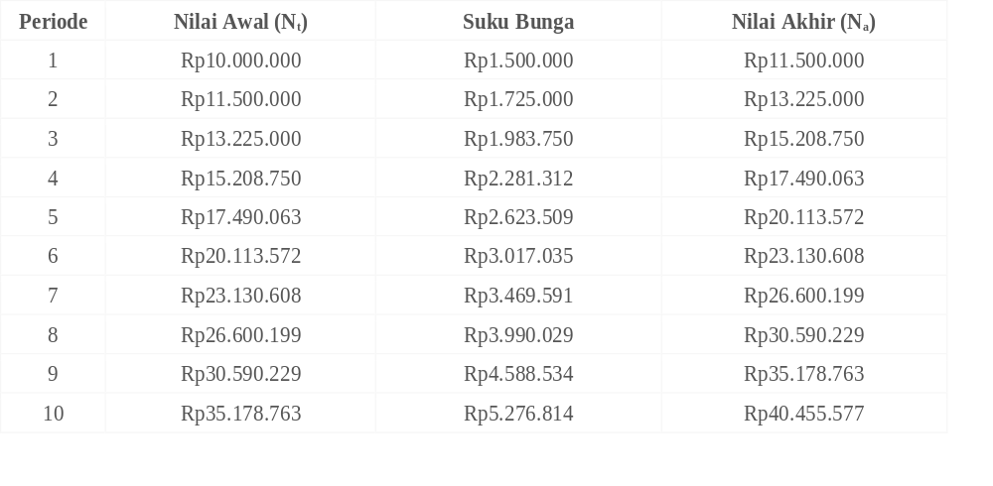
Tabel Bilangan majemuk :
Sebagai contoh, Ani menabung di bank sebanyak Rp10.000.000 dengan suku bunga 10%. Maka, suku bunga yang didapat dari tahun ke tahun seperti yang ada pada tabel berikut:

